Slide 1
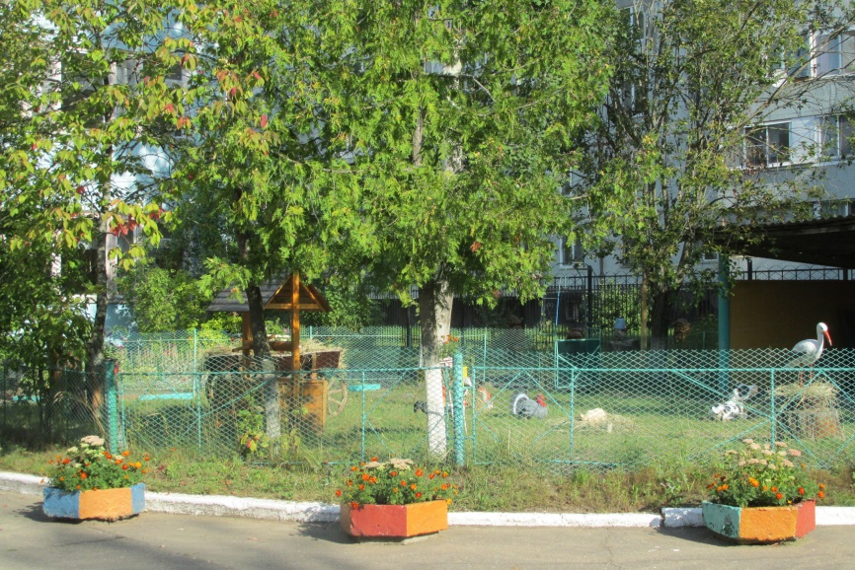
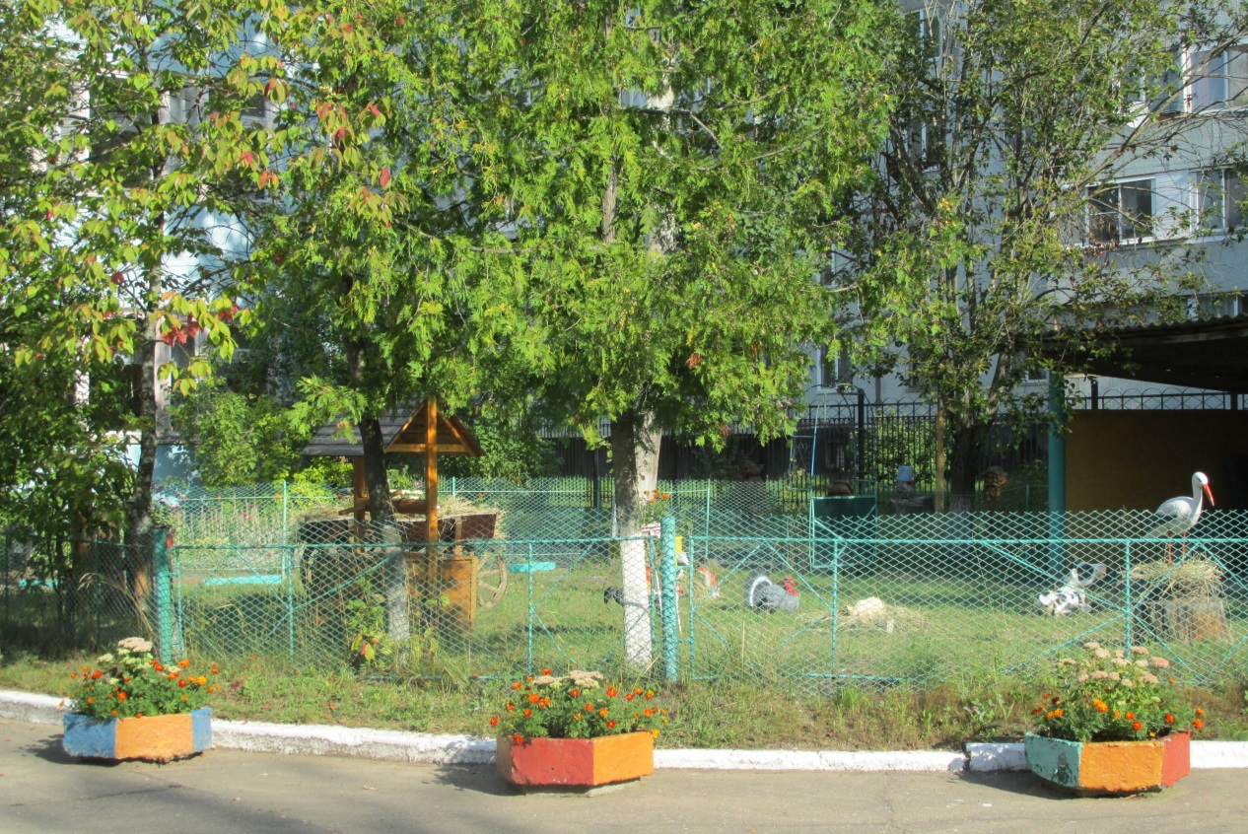
МУНИЦИПАЛЬНОЕ БЮДЖЕТНОЕ ДОШКОЛЬНОЕ ОБРАЗОВАТЕЛЬНОЕ УЧРЕЖДЕНИЕ «ДЕТСКИЙ САД «ДЮЙМОВОЧКА» муниципального образования «город ДЕСНОГОРСК» СМОЛЕНСКОЙ ОБЛАСТИ
Бекмамбетова С.А. воспитатель

Slide 2
Презентация сюжетно-ролевой игры по духовно-нравственному воспитанию в старшей группе
«Азбука дорожного движения»

Slide 3
Актуальность
В старшем дошкольном возрасте, когда возникает необходимость в целенаправленной подготовке к школе, игра ребёнка не должна «сворачиваться» взрослыми. Именно в этом возрасте старший дошкольник овладевает умениями налаживать с партнёрами игровые и реальные отношения. У него появляется возможность договариваться, как и во что играть, как распределить роли, строить свои отношения со сверстниками на тех нравственных нормах, которые ребёнок усвоил от окружающих его взрослых.
Игра тогда становится важным средством нравственного воспитания, когда в совместных действиях дети переживают радость успеха или горечь неудач. В игре дети переживают настоящие чувства, на основе которых рождаются товарищество, дружба, коллективизм, взаимопомощь, сопереживание. Игра особенно напоминает по форме организации трудовой коллектив взрослых. Чтобы играть вместе, каждому приходится добровольно отказываться от своих желаний, согласовывать свои замыслы, договариваться о совместных действиях. Иначе игра не состоится.

Slide 4
Цель
Предупредить детский дорожно-транспортный травматизм через организацию сюжетно-ролевой игры «Азбука дорожного движения»

Slide 5
Задачи
1. Учить детей различать дорожные знаки.
2. Уточнить и закрепить знания детей о правилах безопасного поведения на дорогах, улицах.
3. Расширять знания детей об общественном транспорте.
4. Закреплять представления детей о назначении светофора.
5. Обогащать и активизировать словарь детей.
6. Закреплять знания о профессиях (водитель ,инспектор ГИБДД ,врач и др.)
7. Продолжать учить выполнять установленные нормы поведения, формировать самооценку своих поступков и поступков других людей на дорогах.
8. Совершенствовать и расширять игровые умения детей.

Slide 6
Атрибуты
Костюм «Сотрудник ДПС», регулировочный жезл, переносные дорожные знаки, светофор, полотно «Пешеходный переход» бензоколонка, касса, рули, коляски и куклы, игрушки-машины «Виды транспорта».

Slide 7
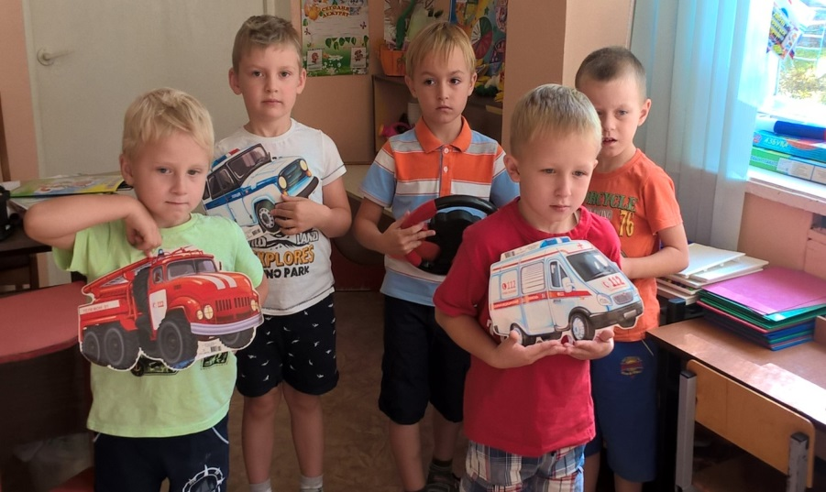
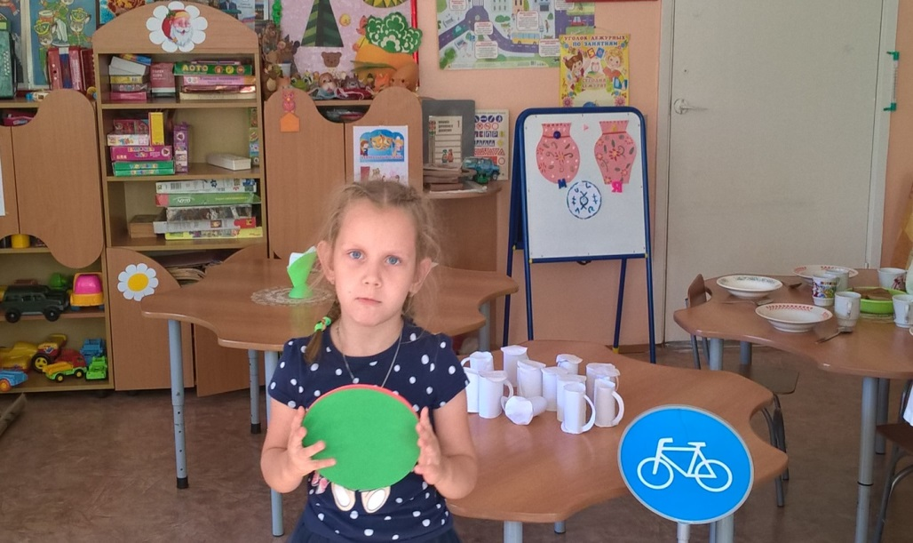
Движение машин по сигналу светофора

Slide 8
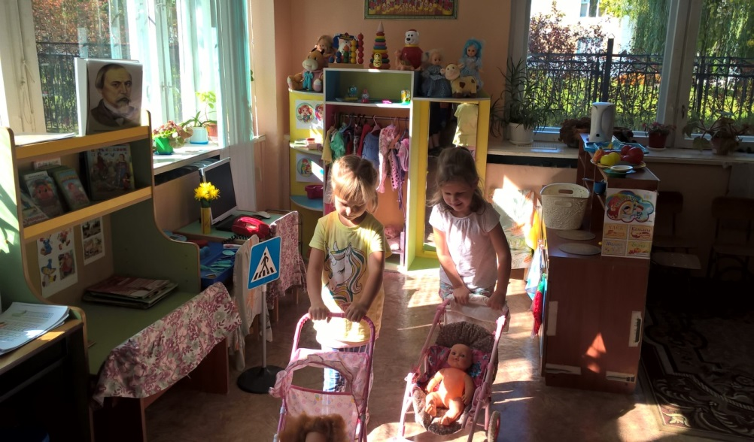
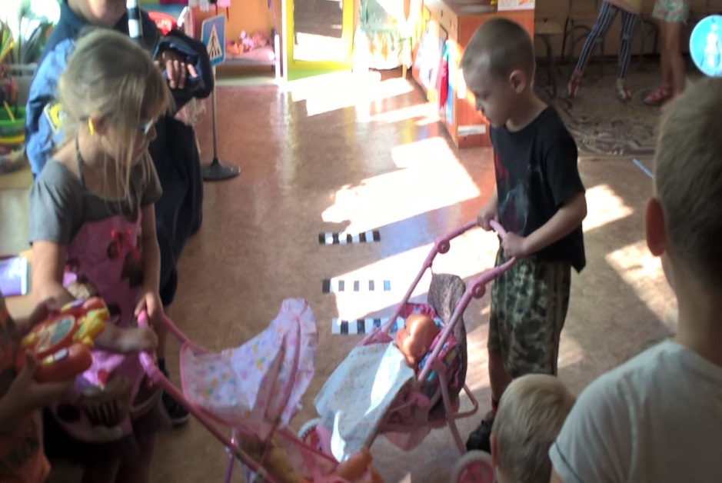
Движение через пешеходный переход

Slide 9
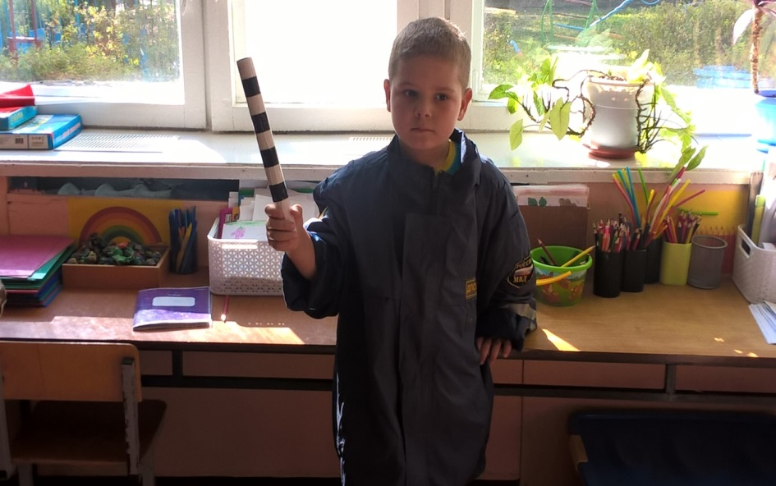
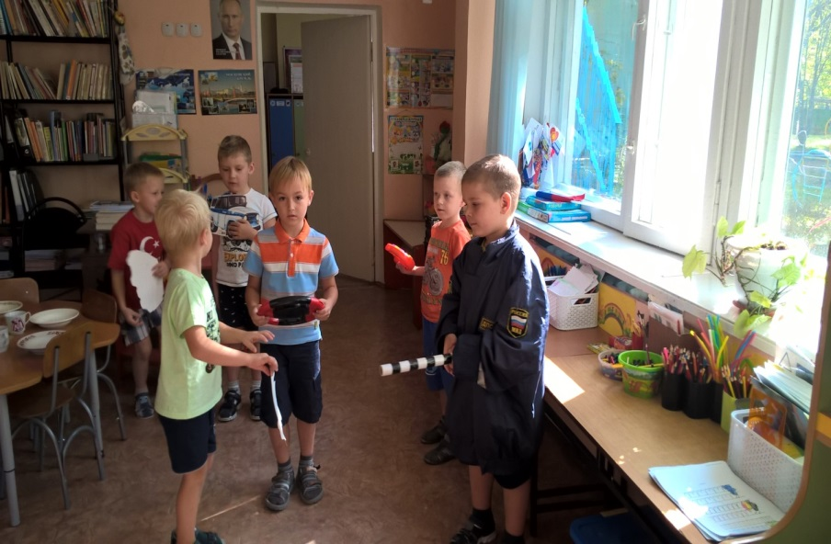
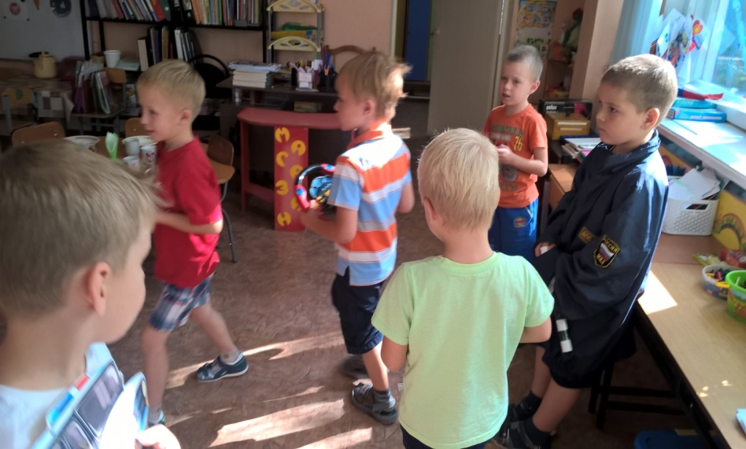
Регулировщик управляет движением

Slide 10
Спасибо за внимание

